Slide 1

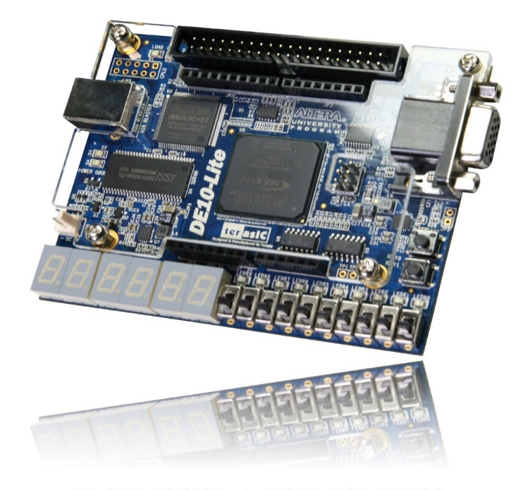

DE0板測試

Slide 2
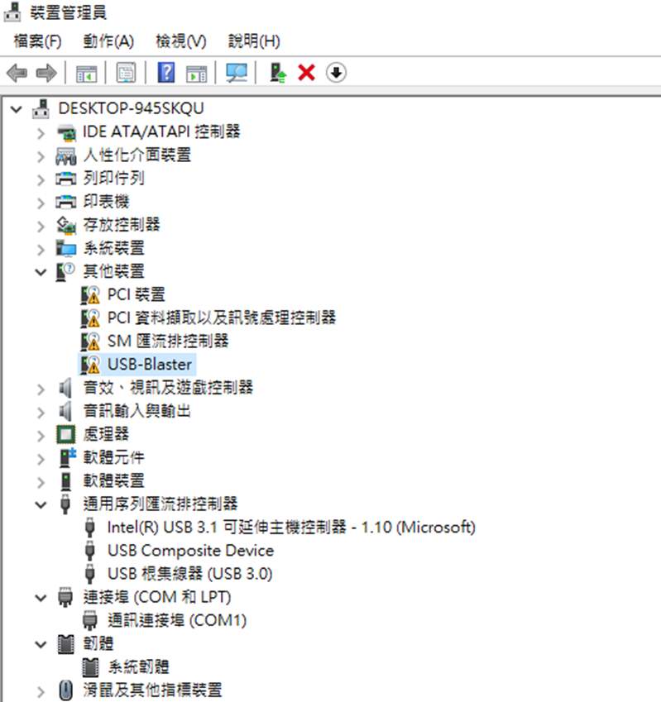
Install driver
路徑：裝置管理員

Slide 3
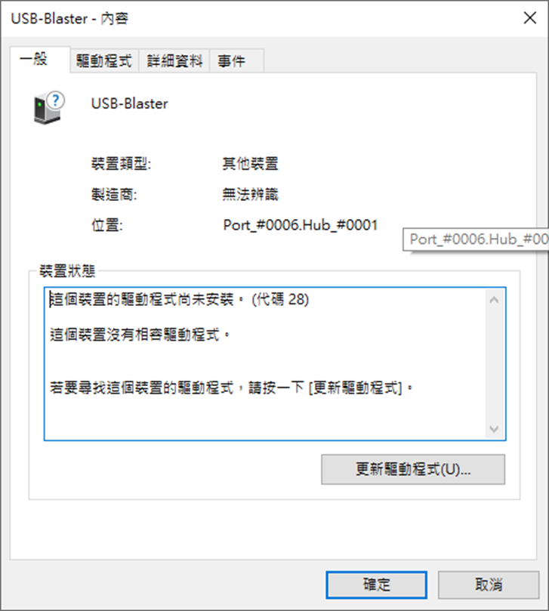
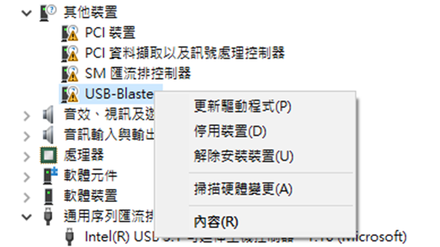
Install driver

Slide 4
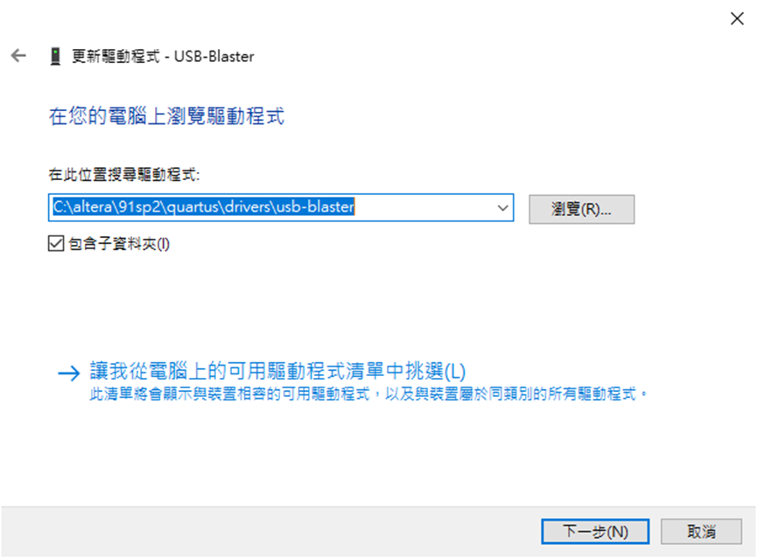
Install driver
點選：瀏覽電腦上的驅動程式

Slide 5
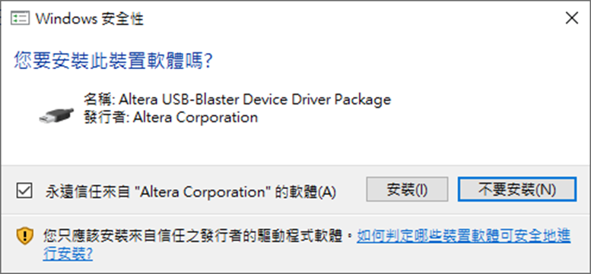
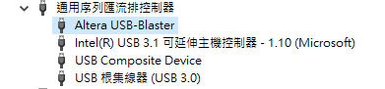
Install driver

Slide 6
Test
Portal 下載 DE0_ControlPanel_v103
Run DE0_ControlPanel_v103

Slide 7
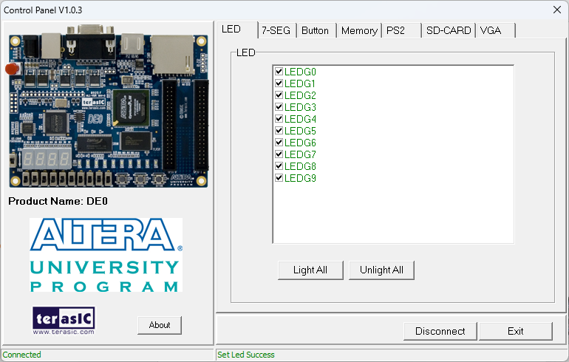
Test LED

Slide 8
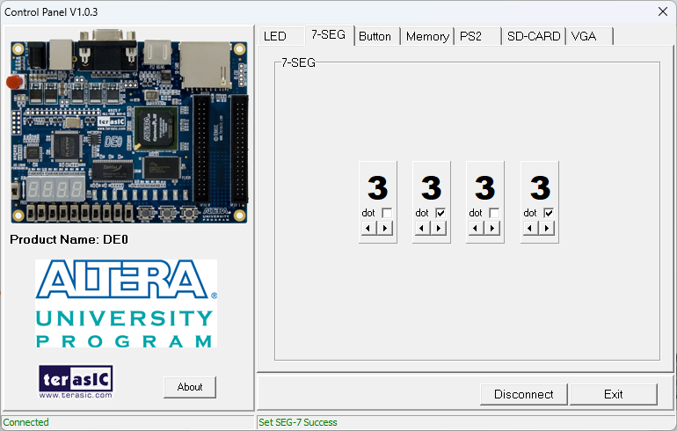
Test 7-SEG

Slide 9
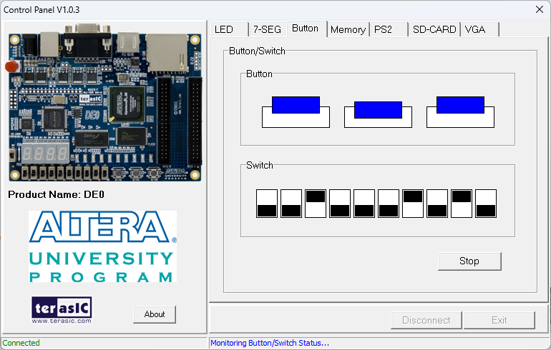
Test Button & Switch

Slide 10
電路設計 – PWM

Slide 11
PＷＭ介紹

Slide 12

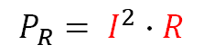
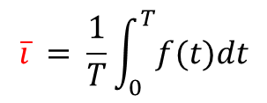
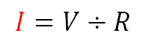
PWM介紹
傳統驅動電路 vs. PWM驅動電路
傳統驅動電路損失大
PWM驅動電路可讓損失減至最小
PWM驅動容易控制
$$I=V÷R$$
$$\overline{i} = \frac{1}{T}\int_{0}^{T}{f(t)dt}$$
$$P_{R}= I^{2}∙R$$
$$R_{DS_ON} ↓↓$$

Slide 13
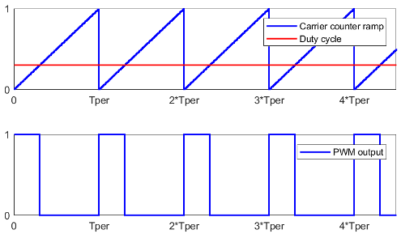
PWM原理(1/2)

Slide 14
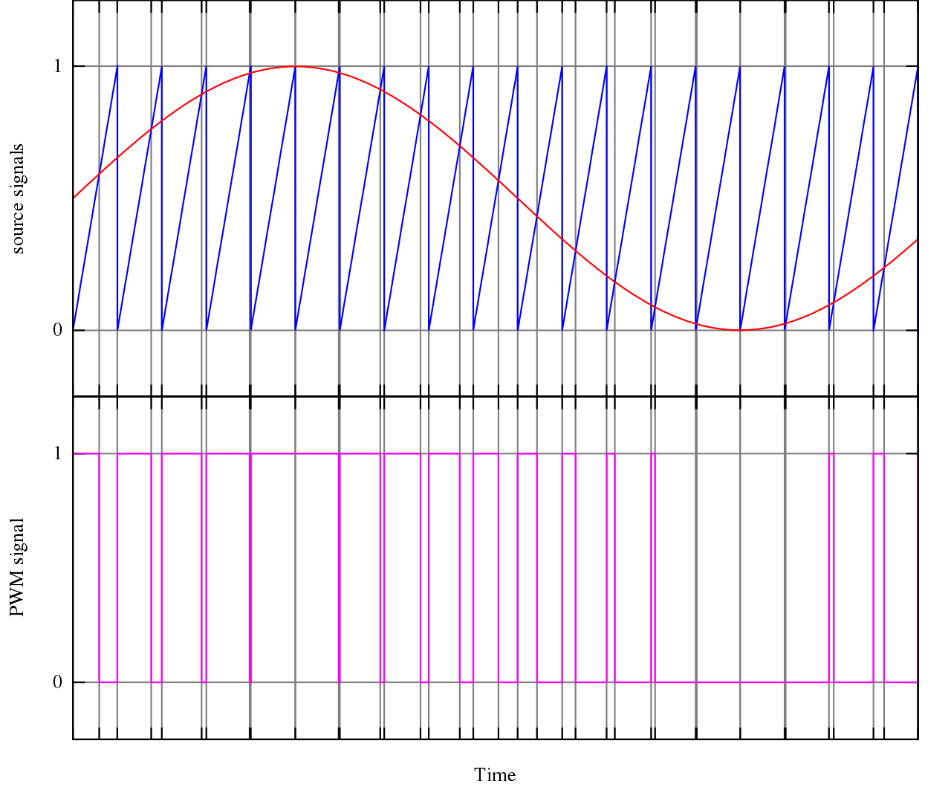
PWM原理(2/2)

Slide 15
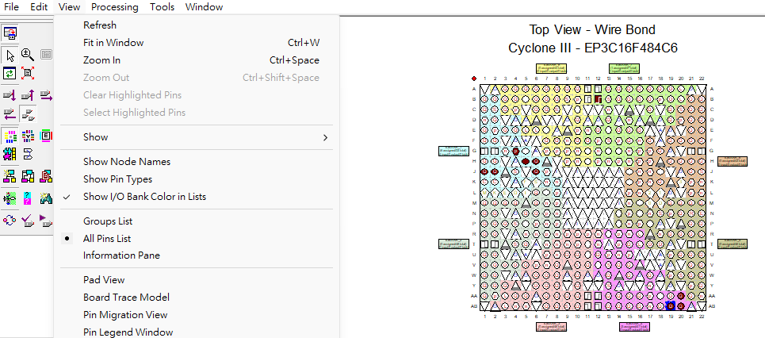
DE0腳位設定
路徑：Assignments → Pin Planner
下圖紅框需選取才可設定DE0腳位

Slide 16
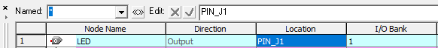
DE0腳位
點選Location以選取對應的腳位
腳位請參照DE0 User Manual P.24-28
設定完腳位要重新編譯！！

Slide 17
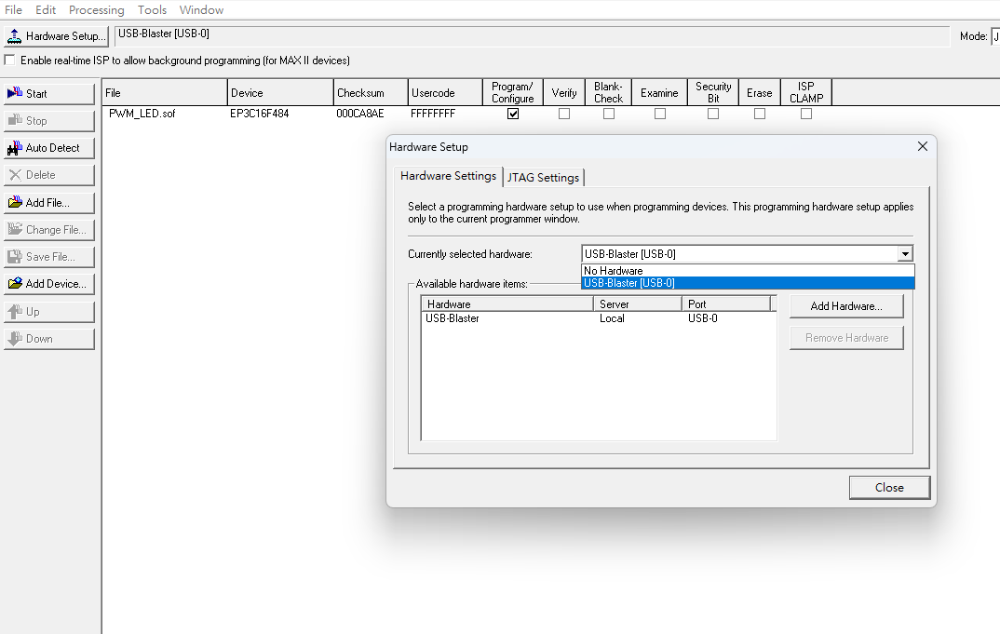

燒錄至DE0板
路徑：Tools → Programmer → Hardware Setup

Slide 18
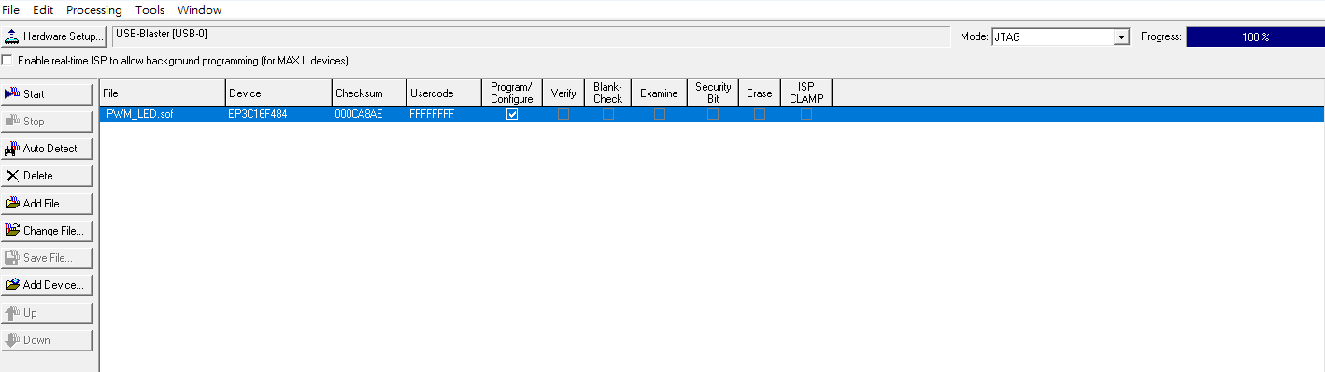
燒錄至DE0板
點選檔案 → Start → 等待右上角顯示至100%

Slide 19
5/10 作業
請使用VHDL完成LED Controller，包括Source Code、燒錄DE0板
SW0~9控制對應的LED0~9
完成後請將整個專案壓縮上傳
一組一起DEMO，且一位上傳檔案即可
檔名：lab10_Gxx.zip (xx為組別)
註：有DEMO才算分，若當週未DEMO，在最後一週補DEMO

Slide 20
5/17 作業
請使用VHDL完成PWM電路，包括Source Code、燒錄DE0板
透過PWM的period及duty cycle調整LED亮度
完成後請將整個專案壓縮上傳
一組一起DEMO，且一位上傳檔案即可
檔名：lab10_Gxx.zip (xx為組別)
註：有DEMO才算分，若當週未DEMO，在最後一週補DEMO

Slide 21
PWM_LED.vhd 腳位（主程式）
clk: in std_logic
enable: in std_logic 控制開關
D: in unsigned(2 downto 0) 控制亮度(duty cycle)
LED: out std_logic
註：SW0 控制 enable，SW1~SW3 控制 D[0:2]
需引入 PWM_OUTPUT.vhd

Slide 22
PWM_OUTPUT.vhd 腳位
clk: in std_logic
reset: in std_logic
pwm_out: out std_logic
period: in unsigned(15 downto 0)
duty: in unsigned(15 downto 0)

Slide 23
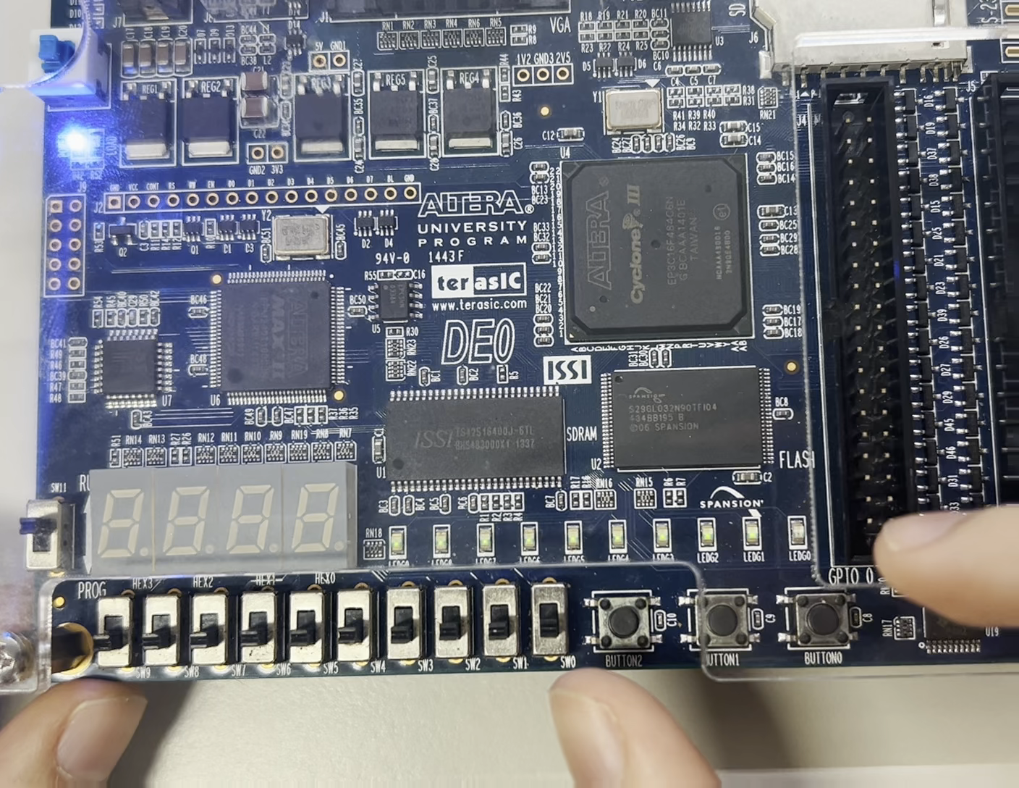
5/17 DEMO範例

